Slide 1
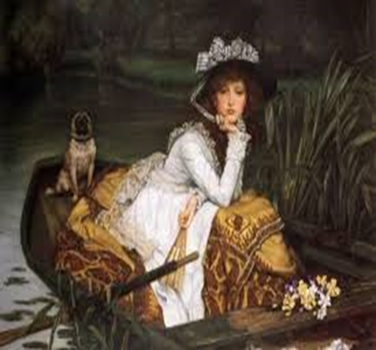
„Мадам Бовари“
Гюстав Флобер

Slide 2
Признанието на Флобер: „Ема Бовари – това съм аз“
Авторът като че ли е решил да се разплати със своите собствени романтични илюзии. Такъв е навярно смисълът на собственото му изказване: “Ема Бовари – това съм аз”.
Следвайки естетическия принцип за “имперсоналността” на писателя, т.е. авторът да не се вижда в художественото произведение, зад прикритието на Ема (разбира се и на други герои) той е искал да каже онова, което мисли за живота, за съвременността в нейния обобщен вид и в детайлите.

Slide 3
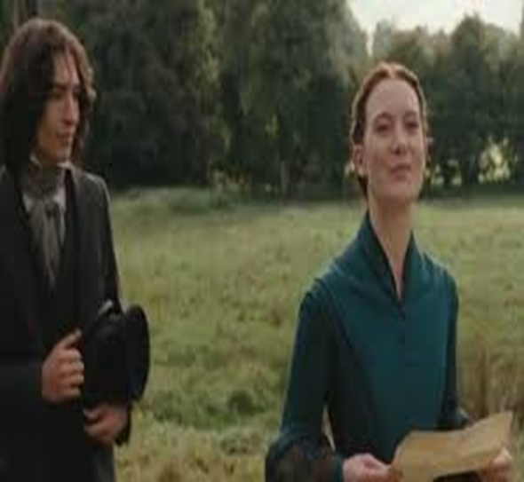
История на романа
През 1849 г., когато Луи Буйе и Максим Дюкан го съветват да се откаже от „Изкушението на свети Антоний“, Буйе му предлага да разработи сюжет от местната криминална хроника. Историята на Делфин Дьоламар почти напълно съвпада с тази на Ема Бовари. Нейният съпруг, който е бил ученик на бащата на Флобер, заемал длъжността на фелдшер в нормандското село Ри. Делфин се забъркала в любовни истории най-напред с някакъв местен благородник, после с чиновник от нотариата и след като натрупала дългове, се самоубила.
Йожен Дьоламар бил женен преди това за доста по-възрастна жена и овдовял. Делфин (всъщност пълното й име било Алис-Делфин Кутюрие) умряла на 27 години и полицейското разследване не установило със сигурност дали тя се е самоубила. Йожен Дьоламар починал на следващата година, оставяйки сираче малката си дъщеря.

Slide 4
История на романа
По време на пътуването из Ориента Флобер размислял върху този сюжет, но започнал работа по претворяването му едва след завръщането си в Кроасе през 1851 г. Безценни свидетелства за работата по написването на романа съдържа кореспонденцията на писателя от онова време и особено писмата, отправени до Луиз Коле. „Мадам Бовари“ е завършен през април 1856 г. и Максим Дюкан, който междувременно е станал съдиректор на авторитетното литературно списание „Рьовю дьо Пари“ откупва романа за две хиляди франка. В края на май Флобер, който междувременно е направил някои дребни съкращения и поправки, изпраща ръкописа в Париж.

Slide 5
История на романа
Романът е публикуван на части в „Ревю дьо Пари“ между 1 октомври и 15 декември. Въпреки несъгласието на автора редакцията съкращава някои епизоди, намерени за смущаващи, и в книжката от 15 декември е поместен протестът на автора по повод на тези съкращения. В навечерието на Коледа Флобер продава авторските права за романа на издателя Мишел Леви за пет години. През януари започва съдебен процес срещу писателя заради оскърбление на обществения морал в романа. Този шумен процес завършва с оправдаването на Флобер на 7.II.1857 г. и допринася за огромния интерес към романа. Мишел Леви пуска в продажба първото издание през април в два тома, всеки от които по един франк. До края на годината излизат още няколко издания.

Slide 6
Сюжет и композиция на романа
Подобно на „Червено и черно“ на Стендал „Мадам Бовари“ е роман, изграден върху основата на действително произшествие, влязло в журналните хроники. Подзаглавието на „Мадам Бовари“, което обикновено се пропуска във френските издания, гласи „Провинциални нрави“. Но докато времето в романа на Стендал се отнася малко неопределено към епохата на Реставрацията, в „Мадам Бовари“ то съвпада с Втората империя на Наполеон III.

Slide 7
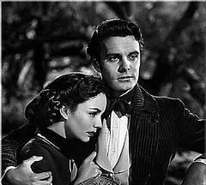
Сюжет и композиция
Романът „Мадам Бовари“, който в повечето български издания обема 320 страници, е композиран в три неравноделни части, от които най-голяма е втората (145 страници). За разлика от „Червено и черно“, където провинцията е ситуирана във Франш Конте, в „Мадам Бовари“ действието се развива основно в невзрачните нормандски градчета Тост (първата част) и Йонвил л‘Абей, но също така и в родния на писателя Руан (втора и трета част).

Slide 8
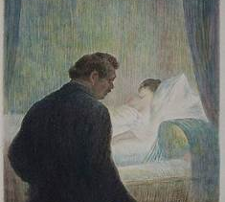
Сюжет и композиция
В началото и в края на „Мадам Бовари“ е представен Шарл Бовари, съпругът на главната героиня.
Заслужава да се отбележи, че в първата глава от романа романистът, привърженик на имперсоналния стил, не се е поколебал да въведе читателя в предисторията на своя герой, маркирайки себе си като свидетел на появата на Шарл Бовари като поизостанал ученик в Руанския колеж.

Slide 9
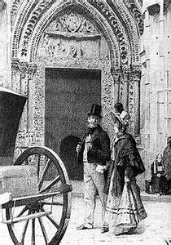
Сюжет и композиция
Съдбите на двамата централни персонажи в романа се кръстосват във втора глава, когато една нощ Шарл Бовари е привикан по спешност в чифлика Берто, за да намести един счупен крак. Пострадалият господин Руо е бащата на Ема, състоятелен земевладелец. Образът на Ема е показан през очите на Шарл Бовари само чрез отделни детайли – впечатлението от ръцете и очите на героинята: „Шарл остана изненадан от белината на ноктите й. Те бяха лъскави, заострени, по-изчистени от диепските украшения от слонова кост и подрязани във вид на бадеми. Ръцете й обаче не бяха хубави, недостатъчно бледи може би и малко сухи в ставите; … Най-хубавото в нея бяха очите – кафяви, те изглеждаха черни от ресниците и нейният поглед идеше право към вас с някаква наивно детска смелост.“

Slide 10
Сюжет и композиция
В деня, когато семейство Бовари пристига в Йонвил, в страноприемницата „Златен лъв“ на госпожа Льофрансоа се появяват повечето от второстепенните персонажи от тази част на романа. Сред тях се открояват местният свещеник и особено аптекарят Оме, чиято къща, лаборатория и магазин се намират точно срещу страноприемницата. Оме е персонажът, в чиято характеристика романистът е вложил най-много сатирична страст и омерзение. Той е оцеляващият и възвисяващият се герой в края на романа, когато изчезва семейство Бовари. Оме е проспериращият буржоа от епохата на Втората империя.

Slide 11
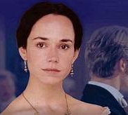
Сюжет и композиция
Активен субект в първото прелюбодеяние на Ема Бовари е местният дребен благородник Родолф Буланже. Родолф забелязва хубавата Ема още при първото си случайно посещение на дома на Шарл Бовари. Първото му впечатление от нея е предадено по следния начин: „Много е мила тая жена на лекаря! Хубави зъби, черни очи, прелестен крак и обноски на парижанка. Отде, дявол да го вземе, изникна тя? Де я е намерил тоя дебеланко?“

Slide 12
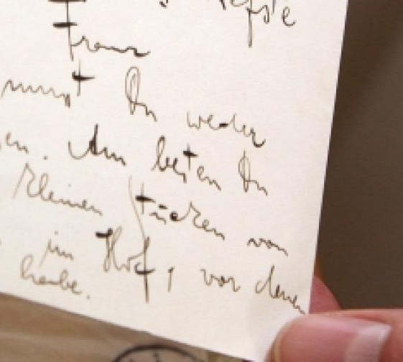
Сюжет и композиция
Ема мечтае любимият й да я отвлече заедно с дъщеря й. И когато определя точния ден и час на бягството, Родолф решава, че е дошъл моментът да сложи край на връзката. Вместо да се яви на срещата, той й написва едно банално писмо, оповестяващо края на връзката им, и за да изглежда, че е плакал над редовете, накрая изтръсква над подписа няколко капки вода от чашата, които го размазват.

Slide 13
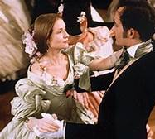
Сюжет и композиция
В последната XV глава от втората част на романа Шарл Бовари, следвайки съвета на аптекаря Оме да заведе жена си на театър, отива заедно с Ема на представление на операта „Лучия ди Ламермур“ от Доницети в руанския театър. Интересно е да се отбележи, че макар и излекувана, Ема Бовари остава вярна на неизкоренимия си навик да вижда и преживява света през призмата на прочетените книги. Така тя възприема и операта на Доницети през блендата на романа на Уолтър Скот „Ламермурската годеница“, по която е написана: „Ема се бе възвърнала в младежките си четива, в света на Уолтър Скот. Струваше й се, че чува през мъглата звука на шотландските гайди, който отеква над изтравничетата. От друга страна, тъй като споменът от романа улесняваше разбирането на либретото, тя следеше развитието фраза по фраза, докато неуловими мисли, които минаваха през ума й, веднага се разсейваха от бурята на музиката.“ Но същественото в тази глава не е представлението, а случайната среща на съпрузите с Леон Дюпюи, който е дошъл на работа в една голям кантора за две години.

Slide 14
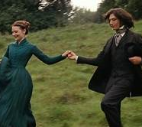
Сюжет и композиция
В третата част все по-властно навлиза една тема, характерна за романите на Балзак – парите. Още от предходната част читателят узнава, че Шарл Бовари, който е посредствен лекар, е натрупал дългове. Но те са нищо в сравнение с ония, произлезли от разточителството на жена му. Призракът на фалита, витаещ в Балзаковите романи, е материализиран от Флобер в образа на търговеца на платове Льорьо. Той е като Гьотевия Мефистофел – изпълнява всички капризи на Ема и чака настъпването на неговия час. Увлечена в новата си любов, героинята е лекомислена по отношение на дълговете, които трупа. Под претекст, че взима уроци по пиано, всеки четвъртък Ема пътува до Руан с дилижанса „Лястовицата“ и там в хотелската стая се отдава на любовта си към Леон.

Slide 15
Сюжет и композиция
Приближаването на фаталната развръзка е непредотвратимо като в антична трагедия. Неизбежно настъпва моментът, когато съдебният пристав заедно с двама свидетели се появява в дома на семейство Бовари, за да състави протокол за опис. Лихварят Льорьо е неумолим и нещастната Ема се втурва да търси трите хиляди франка, които биха спасили семейството от фалит и позор. Тя отива при Родолф, разчитайки на някогашната им любов, но той й отказва. Леон обещава плахо да поиска заем от свой приятел, но и той не свършва нищо. Притисната от неизбежността, Ема Бовари се решава на самоубийство. Тя е узнала случайно къде Оме съхранява отровата срещу плъхове - арсеника, и когато семейството обядва, се вмъква в помещението и още там се нагълтва с белезникавия прах.

Slide 16
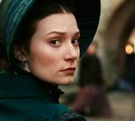
Сюжет и композиция
Последната XI глава от третата част има характер на епилог. В нея се разказва за неочакваната смърт на Шарл Бовари около година подир смъртта на Ема. Малката Берта е взета от някаква леля и понеже тя е бедна, праща девойчето на работа във фабрика за памучна прежда.
Преуспява единствено аптекарят Оме. Последното изречение на романа гласи: „Наскоро получи почетния кръст.“

Slide 17
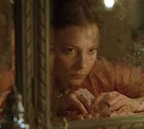
Боваризъм
Към края на XIX в. се утвърждава и понятието боваризъм – по името на главната героиня, въведено от философа Жюл дьо Голтие. По аналогия с него възниква и глагол боваризирам (bovaryser). Най-краткото определение на това понятие е „склонност към илюзии“ („lа facultе́ dlillusions“). Героинята живее във въображаем свят, който има съответствие в книгите, но не и в реалния живот. Но боваризмът не е само „болест на въображението“. Той е свързан и с погрешна самооценка на Ема Бовари, която се възприема не каквато е, а каквато би искала да бъде.

